Slide 1
給姚老師的感謝信

Slide 2
親愛的姚老師：
您最近好嗎？我很感激您去年的教導。

Slide 3
記得去年，我的中文說話能力很差，不能夠和同學溝通。自從有您
的教導後，我學習了很多語文知識。您常常鼓勵我，使我不再害怕學習
中文。當我遇到困難時，您會耐心地開解我。您就像園丁，不斷付出，
使我們健康快樂成長。

Slide 4
我會銘記您的教誨和關心，繼續努力學習。
敬祝
教安

Slide 5

學生
莎莎敬上

二零一七年五月十七日

Slide 6
格式：
正文
(Body)
啟首語
(Greeting)
下款
(Formal Closing)
上款
(Salutation)
祝頌語
(Blessing)
日期
(Date)
收結語
(Closing Paragraph)

Slide 7
1.上款
2.啟首語
親愛的姚老師：
您最近好嗎？我很感激您去年的教導。
記得去年，我的中文說話能力很差，不能夠和同學溝通。自從有您的教導後，我學習了很多語文知識。您常常鼓勵我，使我不再害怕學習中文。當我遇到困難時，您會耐心地開解我。您就像園丁，不斷付出，使我們健康快樂成長。
我會銘記您的教誨和關心，繼續努力學習。
敬祝
教安
學生
莎莎敬上
二零一七年五月十七日
3.正文
4.收結語
5.祝頌語
6.下款
7.日期

Slide 8
親愛的姚老師：
您最近好嗎？我很感激您去年的教導。
記得去年，我的中文說話能力很差，不能夠和同學溝通。自從有您的教導後，我學習了很多語文知識。您常常鼓勵我，使我不再害怕學習中文。當我遇到困難時，您會耐心地開解我。您就像園丁，不斷付出，使我們健康快樂成長。
我會銘記您的教誨和關心，繼續努力學習。
敬祝
教安
學生
莎莎敬上
二零一七年五月十七日

Slide 9
閱讀理解練習
1.這封信的寄件人是誰？
莎莎。
2.這封信的收件人是誰？
姚老師。

Slide 10
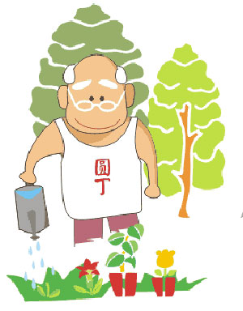
3.為什麼我不再害怕學習中文？
因為姚老師常常鼓勵我。
4.姚老師像什麼？
姚老師像園丁。

Slide 11
5.承上題，這是運用了什麼寫作手法？
這是用了比喻法（simile）。

Slide 12
《言謝春風》
https://www.youtube.com/watch?v=TruvsfG_Gr8

Slide 13
關心
教誨
幸運
銘記
開解
親切
感激
知識
教導

Slide 14
幸運
1. 遇良師 伴隨我
送我親切2. 和維護 日日亦回想亦回顧 Woo oh * 學習時良師 任由我發揮心裡天空說肺腑 踏步共攜手共尋看 我的真正天資與天賦 擴闊我眼光 3. 我 人生是自創 得著了4. 定有好結果
關心
開解
知識

Slide 15
感激
＊純純學子 5. 不已 明白了春風秋雨
全賴老師 關心熱愛 每句6. 有著意思 無涯學海 高飛展翅 能讓我終可衝刺 人若有天真長大了 也會7. 這恩賜
8. 這恩賜＊ ＃ 來讓我 來頌讚 說千遍 說千句
言謝我師 沒有終止
教誨
銘記
教導

Slide 16
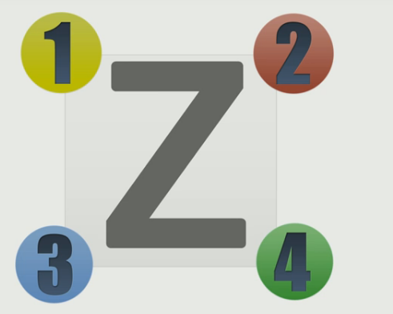
小組活動
http://www.ckcsys.com/webckc_trad2002/index_big.htm

Slide 17
中文 | 縱橫輸入碼 |  | 英文
1. | 4804 | 3830 | to teach; teaching
2. | 868 | 3367 | knowledge
教導
知識

Slide 18
中文 | 縱橫輸入碼 |  | 英文
3. | 7702 | 0705 | comfort
4. | 4806 | 3860 | teaching; instruction
開解
教誨

Slide 19
中文 | 縱橫輸入碼 |  | 英文
5. | 44 | 303 | fortunate
6. | 8016 | 3767 | bear in mind
幸運
銘記

Slide 20
中文 | 縱橫輸入碼 |  | 英文
7. | 7720 | 333 | to be concerned about
8. | 5307/5333 | 3814 | to be thankful
關心
感激

Slide 21
